Slide 1


GESTIONE DELLE ERNIE ADDOMINALI NEL PAZIENTE OBESO
OBESITA’ GRAVE ED ERNIE VENTRALI: TRATTAMENTO SIMULTANEO O DIFFERITO?
Vincenzo Trapani, MD, PhD
UOC Chirurgia Generale, d’Urgenza e delle Nuove Tecnologie
Ospedale Civile di Baggiovara, Modena
trapani.vincenzo@aou.mo.it

Slide 2
My disclosures…. BD E GORE
>350 interventi di chirurgia oncologica
>220 interventi di chirurgia bariatrica
>300 interventi di chirurgia di parete
Denunce:
0
0
3 (1 già archiviata)
100% laparoceli in obesi

Slide 3
L’obeso è sempre stato un problema per il chirurgo…..
Figuriamoci quando il problema dell’obeso è trattare la sua ernia…..
Maggior tasso di recidiva
Maggior SSI e SSO
Dimensioni del difetto
S. Metabolica → SSI
Fino al 60% dei pazienti sottoposti a riparazione di ernia ventrale presenta
un indice di massa corporea (BMI) ≥ 30
Quasi l'8% dei pazienti sottoposti a chirurgia bariatrica può avere un’ernia concomitante

Slide 4
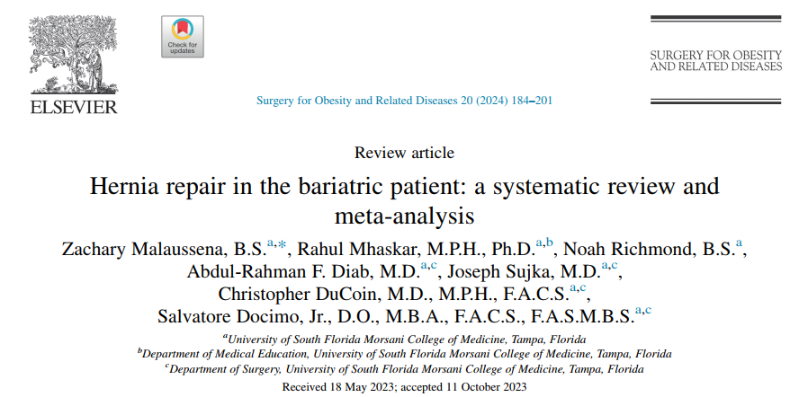
Alta incidenza di obesità grave e ernia ventrale.
Controversie sul timing: trattamento simultaneo vs differito.
Obiettivo: valutare complicanze, recidive e sicurezza dei due approcci.

Slide 5
Disegno dello studio
Revisione sistematica e meta-analisi secondo PRISMA.
27 studi inclusi (7 comparativi, 20 single-arm).
Totale: ~20 600 pazienti
• Concomitante ≈ 12 000 • Staged ≈ 8 500
Analisi separata per approcci “BS-first” e “HR-first”.

Slide 6
Concomitante: minori SSI e re-interventi precoci.
• SSI 30 gg ↓ (OR 0.68) • Re-op ↓ (OR 0.43)
Staged: minore rischio di infezione mesh e mortalità.
• Mesh inf. ↓ (OR 0.34) • Mortality ↓ (OR 0.20)
Nessuna differenza significativa su recidiva (≈ 2–7 %).
Morbidità complessiva: 21 % staged vs 8 % concomitant.

Slide 7
Algoritmo
Valutare dimensione del difetto e necessità di mesh.
• < 5 cm e senza mesh → Simultaneo possibile.
• > 5 cm o mesh necessaria → Staged consigliato.
Tipo di intervento bariatrico:
• Sleeve = campo “clean”, più sicuro per simultaneo.
• Bypass = campo “clean-contaminated”, preferire staged.
Importanza del team multidisciplinare e del follow-up.

Slide 8
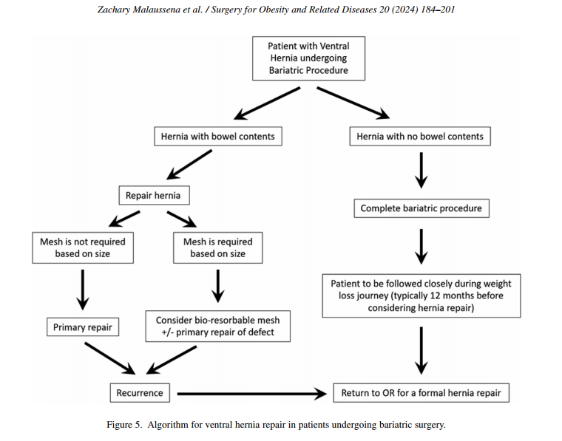

Slide 9
Conclusioni
Entrambi gli approcci sono sicuri, ma da personalizzare.
Il simultaneo riduce re-op e SSI nei difetti minori.
Il differito (BS-first) riduce infezioni mesh e mortalità.
Fondamentale la valutazione individuale del rischio e della tecnica.
Necessari RCT futuri per definire criteri standard.

Slide 10
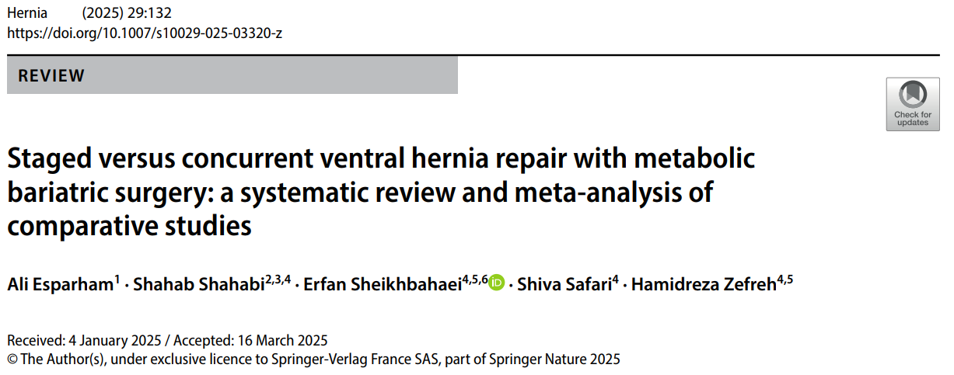
Scopo: confrontare esiti chirurgici dei due approcci nella popolazione obesa.
Focus su complicanze correlate alla mesh, infezioni, recidive e mortalità.
Importanza crescente con l’aumento di pazienti obesi con difetti della parete addominale.

Slide 11
Disegno e popolazione
Meta-analisi di 7 studi
Totale pazienti: 21 205
• 9 244 in gruppo concomitante
• 11 961 in gruppo staged.
Analizzati differenti tipi di chirurgia bariatrica (RYGB, sleeve).
Outcomes principali: infezioni di mesh, SSI, sieroma, occlusione, recidiva, mortalità.

Slide 12
Risultati
Mesh infection: 3.6 % concomitante vs 1.9 % staged → OR 2.18, p < 0.001.
Mortality: 0.3 % staged vs 0.1 % concomitante → differenza non significativa.
SSI, sieroma, occlusione, recidiva e re-op: tendenze maggiori nello staged, ma non significative (p > 0.05).
Nessuna differenza su ematoma, tromboembolia o deiscenza.
Entrambi gli approcci risultano complessivamente sicuri.

Slide 13
Entrambi gli approcci sono validi; la scelta va individualizzata.
Simultaneo utile se difetto < 5 cm, campo “clean”, BMI moderato.
Staged indicato per ernie voluminose, difetti complessi, BMI > 50.
Il tipo di mesh e di procedura bariatrica influenzano i risultati.
Centralità della pianificazione multidisciplinare

Slide 14
Conclusioni e messaggi chiave
Nessuna superiorità assoluta tra simultaneo e differito.
La decisione deve considerare: età, BMI, tipo di ernia, sintomi e tipo di chirurgia bariatrica.
L’approccio personalizzato ottimizza outcome e minimizza rischi.
Evidenza crescente, ma servono RCT di qualità per definire linee guida.

Slide 15
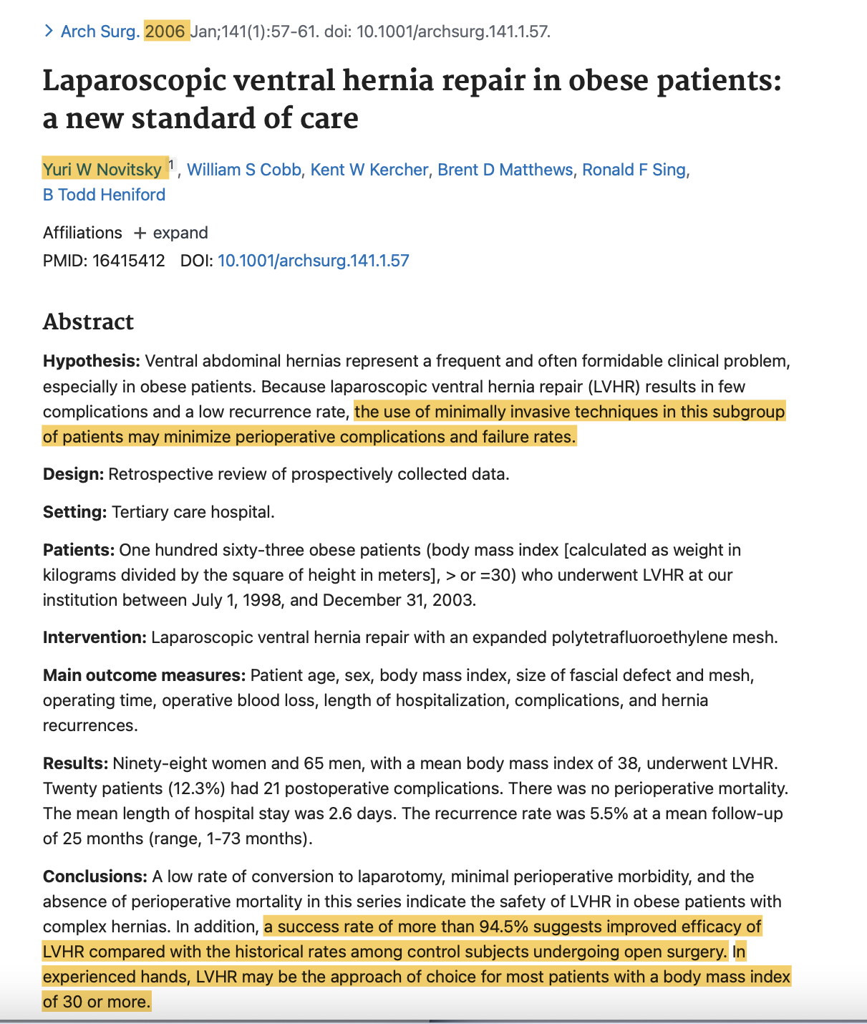
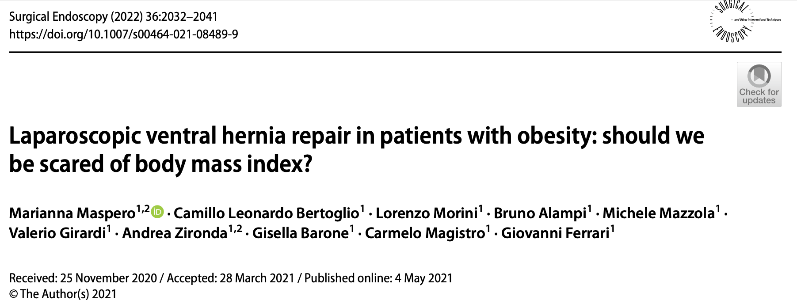
LAP vs OPEN:
< SSI
< DOLORE POST-OP
< DEGENZA
RECUPERO PiÙ VELOCE
% RECIDIVE SOVRAPPONIBILI
RIPARAZIONE ERNIE OCCULTE

Slide 16
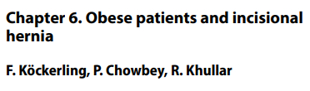
Grade A: For obese patients presenting with a ventral or incisional hernia, the laparoscopic approach is preferred because it reduces the wound infection and wound complication rates, up to 70% (STRONGER EVIDENCE)
Grade B: As the recurrence risk for obese patients is higher, there may be a need for additional technical steps (greater mesh fixation, more overlap, suture closure of the defect) when the laparoscopic approach is indicated (STRONGER EVIDENCE)

Slide 17
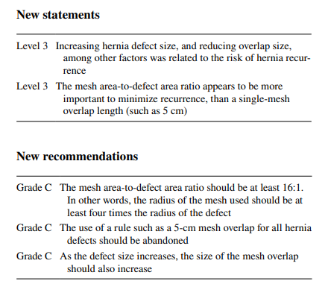
Chapter 14. How much overlap is necessary?
A. De Beaux, S Morales‑Conde

Slide 18


Slide 20
QUALE APPROCCIO?
FATTORI LEGATI AL PAZIENTE
BMI
tipo di obesita’
spessore della parete
eta’
comorbilita’
FATTORI LEGATI AL DIFETTO
Dimensioni
Localizzazione
TECNICHE E TECNOLOGIE
Laparoscopia
Endoscopia
Robotica
Ipom
Ipom Plus
Rives mininvasiva
AWR mininvasiva
LA MAGGIOR PARTE DELLE TECNICHE MINIINVASIVE
DI RICOSTRUZIONE DELLA LINEA MEDIANA E MESH EXTRAPERITONEALE
SONO PARTICOLARMENTE INDAGINOSE CON STRUMENTI LAPAROSCOPICI
NELL’OBESO

Slide 23
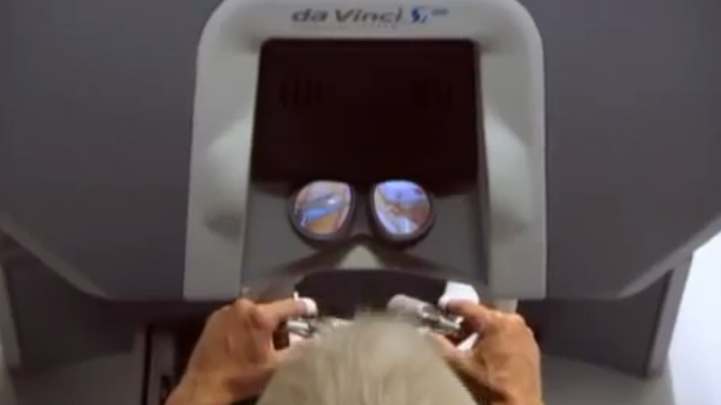
E poi, l’avvento della robotica….
Endowrist®, strumenti dotati di 7 gradi di libertà
Coordinazione strumento-mano intuitiva
Filtraggio del tremore e ridimensionamento del movimento
Visione stereoscopica 3D ingrandita ad alta risoluzione, stabile e controllata direttamente dal primo operatore
Possibilità di inversione dell'immagine
→ Basse pressioni pnp
→ Ampia camera di lavoro
→ Ridotto traumatismo tissutale
→ Sutura intracorporea facilitata
No utilizzo di tacks
Mesh extraperitoneale
« Posso eseguire ciò che farei in open con tecnica mini-invasiva »

Slide 24
E poi, l’avvento della robotica….
« Particularly in highly elevated BMI patients, laparoscopic surgery becomes increasingly difficult secondary to the torque of the abdominal wall on standard laparoscopic instruments and trocars. The force and weight of the abdominal wall on the instruments as they pass through the trocars can destabilize the fluidity of the surgeon’s motions resulting in a loss of control and precision »
« Posso eseguire ciò che farei in open con tecnica mini-invasiva »

Slide 25
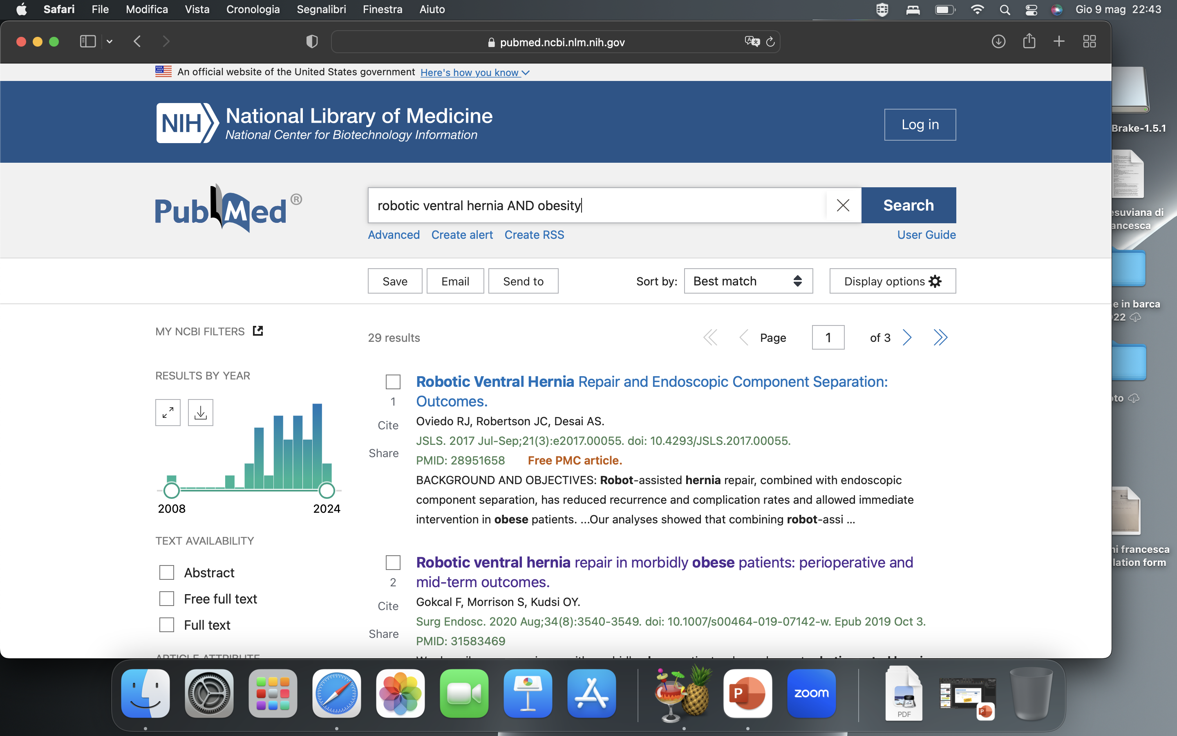
E poi, l’avvento della robotica….
POCHI DATI
RISULTATI PRELIMINARI
FOLLOW UP BREVI

Slide 26
50 pz
BMI medio 42
FU medio 22 mesi
2% recidiva
Complicanze sovrapponibili

Slide 27
OPEN
LAP
ROBOT
NEL PZ OBESO SE POSSIBILE EVITARE
PZ UNFIT PER MIS
PAZIENTE SFAVOREVOLE
UNFIT o FALLIMENTO CHIR BARIATRICA
NO CALO PONDERALE
URGENZA
ANZIANO
ETC….
IPOM
IPOM+
SE PAZIENTE FAVOREVOLE
Rives Robotica
TAR
LIRA

Slide 28
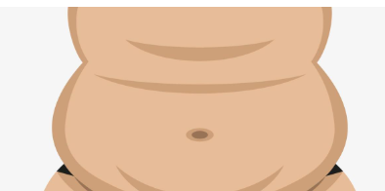
MIE CONSIDERAZIONI
QUANDO POSSIBILE: STAGED
1+1= 3
SE SIMULTANEO MEGLIO SLEEVE
IBRIDO O BIOSINTETICO
SE STAGED
MINOR ADESIOLISI
NO RIDUZIONE
DEL CONTENUTO
STARE SOPRA
AL DIFETTO
MONITORAGGIO DEL DIFETTO DURANTE IL CALO PONDERALE

Slide 29
MIE CONSIDERAZIONI
QUANDO POSSIBILE: STAGED
1+1= 3
SE SIMULTANEO MEGLIO SLEEVE
IBRIDO O BIOSINTETICO
SE CONTEMPORANEA
ADESIOLISI
RIDUZIONE

Slide 30
MIE CONSIDERAZIONI
QUANDO POSSIBILE: STAGED
1+1= 3
SE SIMULTANEO MEGLIO SLEEVE
IBRIDO O BIOSINTETICO
STARE SOPRA
AL DIFETTO
INTERVENTO
BARIATRICO

Slide 31
MIE CONSIDERAZIONI
QUANDO POSSIBILE: STAGED
1+1= 3
SE SIMULTANEO MEGLIO SLEEVE
IBRIDO O BIOSINTETICO
SE CONTEMPORANEA
IPOM
IPOM+
LIRA

Slide 32
NOSTRO ALGORITMO
PAZIENTE OBESO CON ERNIA VENTRALE
URGENZA
ELEZIONE
IPOM
Possibilmente MIS
Altrimenti open «bridge»
STAGED REPAIR
CH. Bariatrica
VLCD
Preabilitation
GLP-1
SOGGETTO SFAVOREVOLE
BMI > 35 ma < 40
Obesità androide
Spessore parete > 5 cm
Non aderente al percorso
ETA’ > 70
COMORBILITA’
SOGGETTO FAVOREVOLE
Calo ponderale
Obesità ginoide
Spessore < 4 cm
Aderente al percorso
E se il paziente è BMI > 40
NON CALA
NON IDONEO ALLA CHIRURGIA
BARIATRICA?
TECNICHE MIS (LAP o ROBOT)
Ricostruzione Linea Mediana
LAP IPOM/+
IN ELEZIONE NON LO OPERIAMO!!

Slide 33
CONCLUSIONI
TIPO DI PRESENTAZIONE
PAZIENTE
DIFETTO
«Fate il più possibile per il paziente,
fate il meno possibile al paziente»
GRAZIE

